Slide 1
Финляндия
Tervetuloa Suomi

Slide 2
Флаг Финляндии появился только в1917 году, когда финское королевство получило независимость.

Slide 3
Хельсинки
является столицей Финляндии с 1917 г. и крупнейшим городом Финляндии. Расположен на юге страны, на берегу Финского залива Балтийского моря.

Slide 4
Население Финляндии
составляет более 5 млн человек. Этнический состав: финны и шведы. Официально Финляндия двуязычна. В период с 1806 по 1917 год русский язык был третьим официальным языком.
Средняя плотность населения - 17 чел. на кв. км.
Большинство финнов принадлежат к евангельско-лютеранской церкви.

Slide 5
Традиционная одежда народов Финляндии

Slide 6
Рождество и Новый год в Финляндии

Slide 7
История праздника
Рождество в Финляндии стали отмечать после принятия христианства, однако традиции его празднования сильно переплелись с языческими. Так, остались обходы домов ряжеными - колядующими, только появилась Вифлеемская звезда, пение рождественских гимнов. Ряженый козёл, раздающий подарки, стал финским Дедом Морозом — Йоулупукки.
В Сочельник было принято заканчивать работу пораньше, чтобы выспаться перед рождественской службой. Считалось, что в ночь на Рождество призраки и черти ходили по Земле.. Для «духов» оставляли еду и растопленную баню, а нечисть отпугивали нарисованным на дверях крестом. В ту же ночь было принято гадать на суженого. В Сочельник все старались встать пораньше, так как существует шутливый обычай, что тот, кто проснулся первым, может высечь того, кто ещё видит сны.
По старой традиции именно в Сочельник в Финляндии на высоком шесте вывешивается около дома (или на крыше) рождественский сноп из стеблей овса или пшеницы, предназначенный для птиц, которым особенно трудно в это время.
Канун Рождества — также время сауны, в которую идут всей семьёй.

Slide 8
Современный праздничный рождественский период длится четыре недели и называется «адвентом». Первое упоминание об «адвенте» относится к 524 году. Всё это время длится рождественский пост, сопровождаемый лютеранскими концертами, церковными обрядами и рождественскими улицами, нарядно украшенными гирляндами. Первая такая улица была украшена в городе Пиетарсаари 1840 году.
В течение месяца идёт отсчёт времени, оставшегося до Рождества. Дети делают это с помощью специальных двухслойных календарей, за каждым пронумерованным отрывным листком-окошком которого можно найти шоколадку или картинку. Такие календари — изобретение надавнего прошлого — его придумала в конце XIX века немка фрау Ланг для своего сына, чтобы сделать ожидание Рождества более интересным. Постепенно этот детский календарь завоевал признание во всём мире.

Slide 9
Первые предпраздничные вечеринки устраивают женщины, которые сохраняют традицию собираться вместе и создавать рождественские украшения для продажи их на благотворительных ярмарках. Эти встречи, существующие с 1920 года, называются «малое Рождество» (фин. Pikkujoulu).
За четыре недели до Рождества взрослые в каждое воскресенье «адвента» зажигают по одной свече. Свече не дают сгореть до конца, а гасят — до следующего воскресенья, когда зажигают уже две свечи и т. д. К празднику Рождества на окнах финских домов горело все четыре свечи.

Slide 10
Праздничное расписание
13 декабря День Лючии шведскоязычные семьи Финляндии празднуют День Лючии. День Лючии раньше отмечали в самый короткий день года, и поэтому Лючия, королева света, стала столь популярной на севере. Общенациональная Лючия Финляндии избирается из числа десяти молодых девушек публичным голосованием.

Slide 11
Рождественская ель
23 декабря в финских домах появляется главный символ праздника — нарядно украшенная соломенными геометрическими фигурками «химмели», флагами разных стран и другими игрушками ель. В канун Сочельника на ней зажигаются свечи.

Slide 12
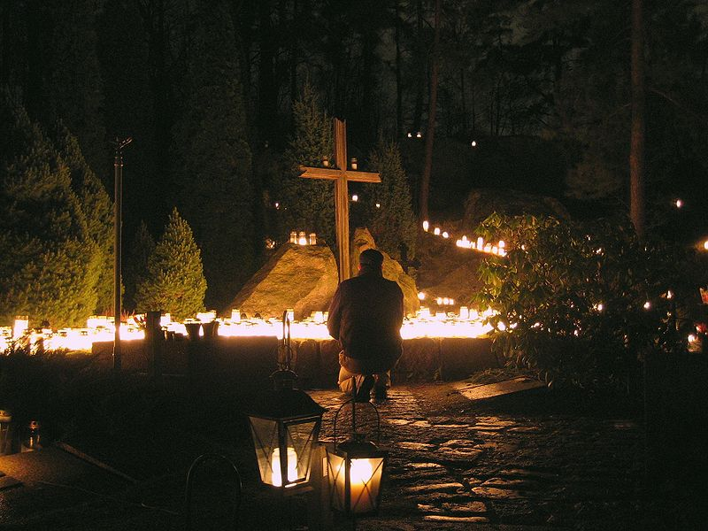
Сочельник «Рождественский мир»
24 декабря, в Сочельник, семьи стараются собраться вместе. Ровно в полдень в Турку на старой площади объявляется «Рождественский мир», все поздравляют друг друга, наблюдают за праздничной церемонией начала праздника вживую или по телевизору и начинают рождественскую трапезу. В 17 часов в церквях проходят праздничные службы, после которых финны отправляются на кладбища и приносят на могилы родных свечи и еловые венки.

Slide 13
Рождественский обед
25 декабря, сам праздник Рождества, проходит в тихих благочестивых размышлениях. Все общественные заведения и городской транспорт не работают. Наиболее посещаемое место в этот день — церковь.

Slide 14
День Тапани
26 декабря начинаются весёлые гуляния, танцы и застолья, продолжающие традиции средневекового дня Тапани или Дня святого Стефана. В этот день происходят колядование в костюмах козлов, «рождественских журавлей», нечисти.

Slide 15
Финский рождественский стол
Традиционно на Рождество в Финляндии подают запечённый свиной окорок и молочную рисовую кашу, в которой прячут одно миндальное зерно (счастливому обладателю пророчат удачный год и крепкое здоровье). Старое поверие гласившее о том, что тот, кто возьмёт первую ложку каши — умрёт в наступающем году — привело к новой традиции, подавать кашу на стол с уже воткнутой в неё ложкой, которую затем откладывают в сторону.
Горячие запеканки из картофеля, моркови и брюквы — непременные блюда на рождественском столе.
Из холодных закусок финны предпочитают салат из свёклы — аналог винегрета , свежезасоленных сёмгу или сига, лосося холодного копчения.

Slide 16
Из сладкого подаётся имбирное печенье или домик из имбирного печенья, а также, слойки со сливовым джемом .
Популярный рождественский напиток финнов — горячий глёги со специями и сухофруктами.
В финских семьях на Рождество можно увидеть хлеб и печенье в виде птички или лошади, коровы или овцы. Довольно часто встречается печенье в виде креста.
Обилие угощений на рождественском столе подчёркивала финская поговорка: «Чем тяжелее от еды голова хозяина дома, тем лучше будет урожай в будущем году».

Slide 17
Рождественские украшения
Цвет Рождества в Финляндии — красный. Он присутствует как в декоративном убранстве дома (скатерти, свечи, ёлочные игрушки, цветы и др.), так и в праздничной одежде.
Кроме рождественской ели, вошедшей в финский быт с XVIII века, дом в Финляндии на Рождество принято украшать цветами. Символом Рождества уже более 140 лет является гиацинт. Интересно, что синий и белый считаются любимыми цветами Йоулупукки.
«Юлестиан» - рождественская звезда — необычайно красивое растение красного цвета. До сих пор является в Финляндии символом Рождества.

Slide 18
Йоулупукки

Slide 19
Йоулупукки - Рождественский дед, который дарит подарки детям на Рождество. В дословном переводе с финского означает «Рождественский козёл». Последний изображается в виде соломенного козла и сопровождает рождественские праздники. Традиция мало отличается от аналогичной в других скандинавских странах.
Сейчас Йоулупукки выглядит как привычный всем Санта Клаус с белой бородой, в красной шубе и шапке, хоть и сохраняет некоторые национальные особенности. Но ещё в XIX веке его изображали в козлиной шкуре и иногда даже с рогами.
У Йоулупукки есть жена — Муори, «старая хозяйка» — олицетворение зимы. В помощниках у него служат гномы, которые в течение года сидят в «Пещерах Эха» и слушают, как себя ведут дети во всем мире, а перед Рождеством разбирают рождественскую почту, помогают готовить и упаковывать подарки.
В отличие от большинства стран, на новый год в Финляндии, Йоулупукки лично приходит в семьи в сочельник. Чаще всего его роль играет нарядившийся отец, Дети наряжаются маленькими гномами: в красные колготки, длинную красную шапку, серый хлопчатый костюм. Приходя, Йоулупукки неизменно задает один и тот же вопрос: «Здесь есть хорошие дети?», а ответ всегда один: «Есть!»
Обычно Йоулупукки, на новый год, вносит большую корзину с подарками, и дети поют ему песенки и устраивают хоровод с ним. Потом Йоулупукки рассказывает им, как много он проехал. Он живет на горе Корватунтури, в восточной Лапландии. Дети и взрослые провожают его песней. Его маленьким помощникам остается раздать подарки.
Самые ранние сообщения о раздаче рождественских подарков в финских семьях относятся к первым годам XIX века. Подарки часто изготовлялись собственными руками: дарили, например, одежду или лакомства. В первые десятилетия ХХ века промышленные товары как подарки постепенно распространялись по всей стране.
В последнее время, на новый год, в Финляндии опять стали ценить подарки «домашнего производства».

Slide 20
Happy New Year ja Hyvää Joulua !
С новым годом и рождеством!

